Slide 1
本資料は、尾瀬ネイチャーラーニングに
取り組むための学習画面データです。
モデルプログラムとしてご確認いただいたうえで、
各学校の状況・様子に応じて、
自由に改変してお取り扱いください。

Slide 2




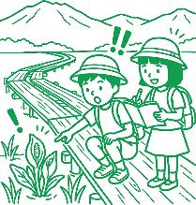

事前学習①
尾瀬ネイチャーラーニング
～尾瀬や日常を、よりよくつくるために

Slide 3
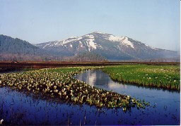
まずは、尾瀬（おぜ）って？
群馬・福島・栃木・新潟の4県にまたがり、尾瀬ヶ原（おぜがはら）や尾瀬沼（おぜぬま）、至仏山（しぶつさん）、燧ヶ岳（ひうちがたけ）等は、文化財保護法でも国の特別天然記念物に指定されています。
標高1,400メートルに位置し本州最大の湿原といわれる尾瀬ヶ原（約849ヘクタール）を中心とする生態系は、微妙なバランスの上に成り立つ学術的にも価値のある自然です。
（写真・文章）群馬県webページ https://www.pref.gunma.jp/page/1218.html より転載

Slide 4

わたしたちの学校では、
●月●日（●）に尾瀬を散策します。
尾瀬を散策する中での発見を、
「尾瀬をよりよくするためのアイディア」
として最終的に発表します！

Slide 5

これから行うこと
「よりよい尾瀬を
つくっていくために？」を、
みんなで考える

Slide 6
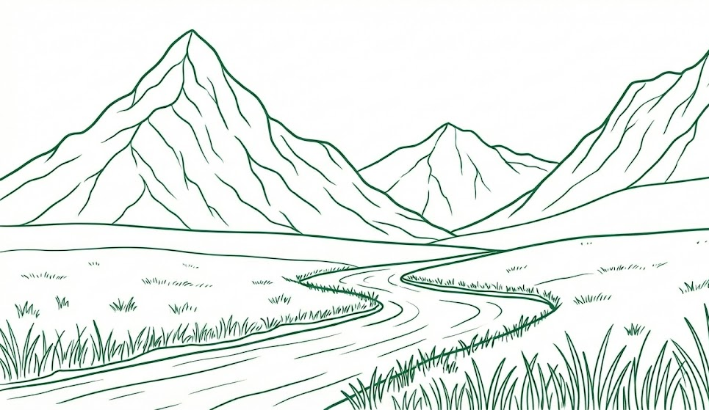
よりよい尾瀬を
つくる？

Slide 7

たとえば…
よりよい学校を
つくる？
だれが？
どんな風に？
何をする

Slide 8
たとえば…
よりよい学校を
つくる？
誰かが、
何かをしているから、
よりよくなる。
尾瀬も、一緒。普段の生活も、一緒。
それを考えていこう！
だれが？
どんな風に？
何をする

Slide 9


大事な考え方：
何かをよりよくするためには、、、
ネガティブなこと
減らす
ポジティブなことを
増やす

Slide 10
ワーク１
考え方を練習してみよう
～よりよい人間関係を つくるために～
30分間

Slide 11
考えてみよう
どんな言葉や関わりが
思いつくかな？
ネガティブなこと
≒否定的・いやな
ポジティブなこと
≒肯定的・うれしい

Slide 12
大事な考え方
ネガティブなこと
≒否定的・いやな
ポジティブなこと
≒肯定的・うれしい
↓
↓
↓
減らす
増やす
↓
「人間関係」はよりよくなる

Slide 13
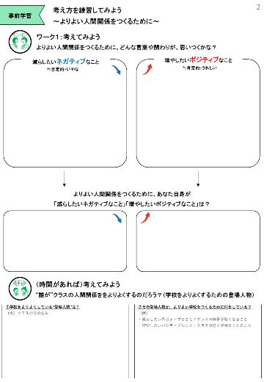
ワークの流れ
【流れ】
①個人で考える 10分
②グループで共有する 10分
【やり方】
・「ネガティブ」「ポジティブ」をたくさん出す
・自分が「減らしたい」「増やしたい」を決める
・“誰が”クラスの人間関係をよくするのか考える

Slide 14
まとめ
ネガティブなこと
≒否定的・いやな
ポジティブなこと
≒肯定的・うれしい
↓
↓
↓
減らす
増やす
↓
「人間関係」はよりよくなる

Slide 15
事前学習②
尾瀬ネイチャーラーニング
～尾瀬や日常を、よりよくつくるために

Slide 16
ワーク２
実際に考えてみよう
～よりよい尾瀬を
つくるために～
35分間

Slide 17
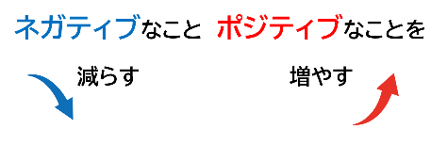
クイズです！
「よりよい尾瀬をつくるため」に、
昔の人たちが考えたことは何でしょう？
（それが全国に広がった！）

Slide 18


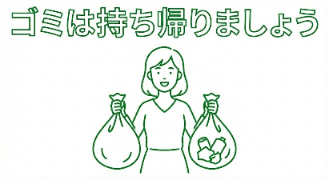
どれでしょう？
１．山小屋に泊まれる
２．行きかう人に挨拶する
３．「ごみ持ち帰り運動」

Slide 19
【答え】どれでしょう？
１．山小屋に泊まれる
２．行きかう人に挨拶する
３．「ごみ持ち帰り運動」

Slide 20
尾瀬ごみ持ち帰り運動について
近年では、あたりまえの風景になりつつある、登山やキャンプでの「ごみ持ち帰り運動」ですが、その始まりは尾瀬にあると言われています。
昭和47年に尾瀬で初めて実施されたのがきっかけとなり、全国に広がりました。現在でも、尾瀬では年間を通じ「尾瀬ごみ持ち帰り運動」を実施しています。
自然公園におけるごみ・空き缶の放置による汚染は、美観や環境を損ねるばかりでなく、生態系にも悪影響を及ぼしてしまいます。
訪れる私たち1人ひとりが、持ち込んだごみ・空き缶等を自分たちで持ち帰ることは、自然に親しむための大切なマナーです。
（文章）群馬県webページ https://www.pref.gunma.jp/page/1212.html より転載

Slide 21


尾瀬でごみを
捨てて帰る
各自でごみを
持ち帰る
ネガティブなこと
減らす
ポジティブなことを
増やす
単純なアイディアかもしれませんが、大事なこと。
みんなには、こんなアイディアを最終的に考えてもらいます！

Slide 22
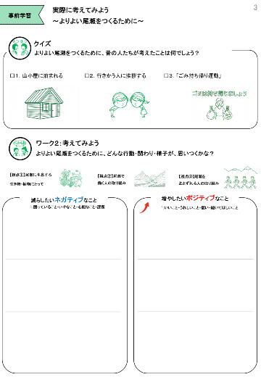
ワークの流れ
【流れ】
①個人で考える 10分
②グループで共有する 15分
【やり方】
・「ネガティブ」「ポジティブ」をたくさん想像する
・（必要に応じて）本・インターネットで情報収集をしてもOK

Slide 23



考える時のヒント
☑ 尾瀬に行ったことがなくても、身近なことで想像してみる
・「普段、遊ぶ公園をよりよくするには・・・？」
・「グラウンドをよりよく使うには、誰が何をしたらいい・・・？」
☑ 尾瀬にいる動植物・人の「視点」を想像して考えてみる
・「尾瀬の動物にとってのネガティブなことは・・・？」
・「尾瀬で働く人たちが増やしているポジティブなことは…？」
【視点①】尾瀬に生息する
生き物・植物にとって
【視点②】尾瀬で
働く人の取り組み
【視点③】尾瀬を
おとずれる人の取り組み

Slide 24
振り返る
～いまの私が特に
大切だと思うことは？～

Slide 25
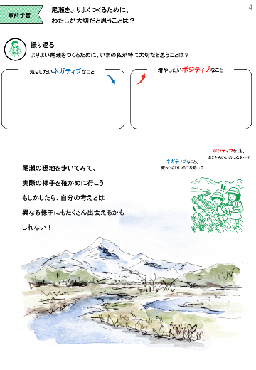
振り返る
先ほど考えたアイディアのうち、
特に自分が大切だと思うことを
1つずつ書いておこう！

Slide 26
まとめ
ネガティブなこと
≒否定的・いやな
ポジティブなこと
≒肯定的・うれしい
↓
↓
↓
減らす
増やす
↓
「尾瀬の未来」はよりよくなる

Slide 27
尾瀬での現地学習では…
ネガティブなこと
ポジティブなこと
減ったら
いいのになあ・・・？
増えたら
いいのになあ・・・？
を、たくさん発見していこう！

Slide 28
最終的な発表ゴールのイメージ
それぞれが
考えていくよ！
●私たちは、
__________________________________
に注目しました。
（ポジティブなこと）空気がキレイな状態
●それに対してよりよくするための行動として
_____________________________________________________________________
などたくさんのアイディアを出しました。
尾瀬で働く人・関わる人が、
・キレイさを絵や詩で表現すること
・理科の授業でキレイな理由を明らかにすること
・ガイドするときに「深呼吸の時間」をつくること
尾瀬を訪れる人が、
・自分以外のごみがあっても1個は拾うこと
・自分の家で植物を育てること
・空気のキレイさを家族に伝えること
●具体的に取り入れたい行動と理由は、
__________________________________________________________________です。
これらによってよりよい尾瀬の未来につながると考えます！
【行動】尾瀬で働く人・関わる人が、
「空気のキレイさを絵や詩で表現すること」
【理由】「空気のキレイさ」を題材にした絵は、
あまりないように思えたから

Slide 29
事後学習①
尾瀬ネイチャーラーニング
～尾瀬や日常を、よりよくつくるために

Slide 30
これからやること
「よりよい尾瀬の未来をつくる
ためにできること」について、
グループごとにまとめて発表する。

Slide 31
ウォームアップ
「現地学習」を思い出そう！グループごとに「思い出に残っていること・発見したこと」を話し合いましょう。
現地学習の写真挿入
現地学習の写真挿入

Slide 32
発表ゴールのイメージ
●私たちは、
__________________________________
に注目しました。
（ポジティブなこと）空気がキレイな状態
●それに対してよりよくするための行動として
_____________________________________________________________________
などたくさんのアイディアを出しました。
尾瀬で働く人・関わる人が、
・キレイさを絵や詩で表現すること
・理科の授業でキレイな理由を明らかにすること
・ガイドするときに「深呼吸の時間」をつくること
尾瀬を訪れる人が、
・自分以外のごみがあっても1個は拾うこと
・自分の家で植物を育てること
・空気のキレイさを家族に伝えること
●具体的に取り入れたい行動と理由は、
__________________________________________________________________です。
これらによってよりよい尾瀬の未来につながると考えます！
【行動】尾瀬で働く人・関わる人が、
「空気のキレイさを絵や詩で表現すること」
【理由】「空気のキレイさ」を題材にした絵は、
あまりないように思えたから

Slide 33

こんなアイディアがあってもいい！
実際に、「尾瀬に関わる人」として
「空気のキレイさ」を絵で、みどり色を濃く薄く表現してみました。

Slide 34
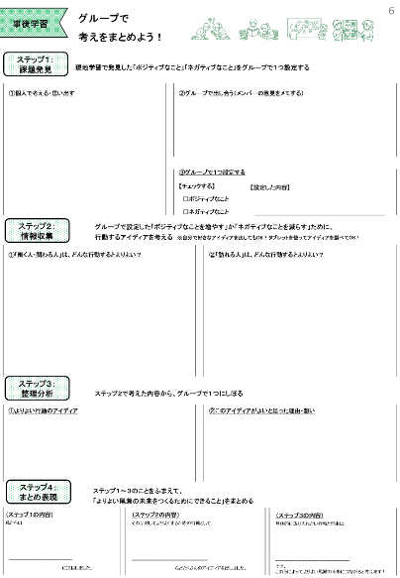
発表するまでの流れ
ステップ１：
課題発見
このワークシートを活用して、自分たちの発表内容を考えよう！
ステップ１～４の順番で考えを整理していこう！
ステップ２：
情報収集
ステップ３：
整理分析
ステップ４：
まとめ表現

Slide 35
発表するまでの流れ
事後学習①は
ステップ１・２
ステップ１：
課題発見
このワークシートを活用して、自分たちの発表内容を考えよう！
ステップ１～４の順番で考えを整理していこう！
ステップ２：
情報収集
ステップ３：
整理分析
ステップ４：
まとめ表現

Slide 36
発表するまでの流れ
ステップ１：
課題発見
【やること】
現地学習で発見した「ネガティブなこと」 「ポジティブなこと」を出し合って、グループで１つ設定する
【流れ】
・個人で考える・思い出す 5分 （①該当）
・グループワーク 10分 （②・③該当）
ステップ２：
情報収集
ステップ３：
整理分析
ステップ４：
まとめ表現

Slide 37
発表するまでの流れ
インターネットでいろいろ調べてもいいよ！
ステップ１：
課題発見
【やること】
「ネガティブなこと」を減らすか、
「ポジティブなこと」を増やすために、
行動するアイディアを考える・調べる
【視点】
①「働く人・関わる人」の視点
②「訪れる人」の視点
【流れ】
・個人で考える・調べる 5分（①・②該当）
・グループで更に広げる 10分（①・②該当）
ステップ２：
情報収集
ステップ３：
整理分析
ステップ４：
まとめ表現

Slide 38
事後学習②
尾瀬ネイチャーラーニング
～尾瀬や日常を、よりよくつくるために

Slide 39
発表するまでの流れ
事後学習②は
ステップ３・４
ステップ１：
課題発見
このワークシートを活用して、自分たちの発表内容を考えよう！
ステップ１～４の順番で考えを整理していこう！
ステップ２：
情報収集
ステップ３：
整理分析
ステップ４：
まとめ表現

Slide 40
発表するまでの流れ
ステップ１：
課題発見
【やること】
ステップ２で考えた内容から、
グループとして１つにしぼる
【流れ】
・グループで１つにしぼる １０分
ステップ２：
情報収集
ステップ３：
整理分析
ステップ４：
まとめ表現

Slide 41
発表するまでの流れ
ステップ１：
課題発見
【やること】
ステップ１～３のことをふまえて、
「よりよい尾瀬の未来をつくるためにできること」をまとめる
【流れ】
・グループで文章を考える 10分
・発表用資料に文章を書く 5分 （WS03活用）
※この後の発表のために、
誰がどこを話すかを役割分担もしておく
ステップ２：
情報収集
ステップ３：
整理分析
ステップ４：
まとめ表現

Slide 42
発表活動

Slide 43

内容：発表活動
グループごとに発表しよう！
聴く人は、うなづきながら聴こう。
発表する人が、発表しやすいように。

Slide 44
まとめ

Slide 45
まとめ
ネガティブなこと
≒否定的・いやな
ポジティブなこと
≒肯定的・うれしい
↓
↓
↓
減らす
↓
増やす
「尾瀬の未来」はよりよくなる。
そのアイディアをつくったのは、みんな自身！
今後の学校生活にも活かしていきましょう。

Slide 46
終わり
尾瀬ネイチャーラーニング
～尾瀬や日常を、よりよくつくるために

